Slide 1
দৃষ্টি আকর্ষণ
এই স্লাইডটি সম্মানিত শিক্ষকবৃন্দের জন্য তাই Slide টি Hide করে রাখা হয়েছে।
শিক্ষকবৃন্দের শ্রেণিকক্ষে পাঠ দেওয়ার সুবিধার্থে স্লাইডের নিচে প্রয়োজনমত পরামর্শ দেওয়া হয়েছ অর্থাৎ slide notes দেওয়া হয়েছে।শিক্ষকমন্ডলী ক্লাসে পাঠটি উপস্থাপনের পূবে পাঠ্যপুস্তক সংশ্লিষ্ট পাঠের সাথে মিলিয়ে নিতে অনুরোধ করা হলো।। F5 দিয়ে উপস্থাপনা করতে হবে।
পাশাপাশি আপনার নিজস্ব চিন্তা-চেতনা দিয়ে পাঠ উপস্থাপন আরো বেশী ফলপ্রসূ করতে পারবেন বলে আশা করি...

Slide 2
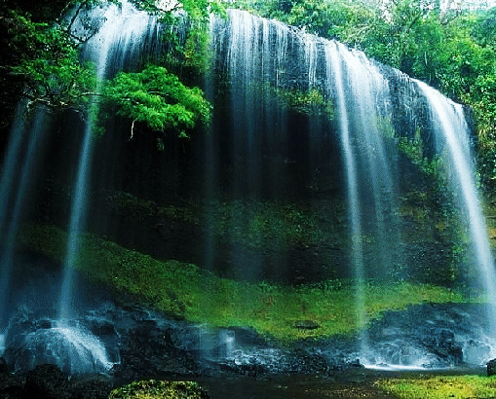
স্বাগতম

Slide 3
পরিচিতি
মোছাঃ নার্গিস আরা
সহকারি শিক্ষক
যাদুখালী স্কুল এন্ড কলেজ
মেহেরপুর।
Email-
nargisara1@gmail.com
বিষয়ঃ- বাংলাদেশ ও বিশ্ব পরিচয়
শ্রেণীঃ- নবম ও দশম
অধ্যায়ঃ- পঞ্চদশ
বাংলাদেশের কতিপয় সামাজিক সমস্যা ও এর প্রতিকার ।

Slide 4
দুইটি গাড়ি রাস্তায় চলার সময় কি ঘটনা ঘটল—
দুইটি গাড়ির মুখ মুখি জোরে আঘাত হানার সময় ঘটনাকে কি বলে?
Notes:
দুটি গাড়ির মাধ্যমে রাস্তার দুর্ঘনা দেখান হয়েছে।মশোনপাথ এনিমেশন ব্যবহার করে পাঠ শিরোনাম বের করার চেষ্টা করা হয়েছে বিভিন্ন প্রশ্নের মাধ্যমে শিক্ষার্থীদের কাছ থেকে বের করে নিতে পারেন।

Slide 5
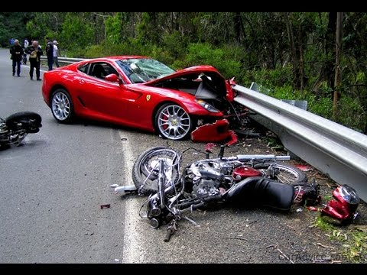
আজকের পাঠের বিষয়ঃ -
সড়ক দুর্ঘটনা
Notes:
পাঠ ঘোষনার আগে দুর্টনার ছবিটি দেখিয়ে বাস্তবতার অবস্থা তুলে ধরতে পারেন।

Slide 6
শিখনফল
সড়ক দুর্ঘটনার সাথে সংশ্লিষ্ট সবাইকে চিহ্নত করতে পারবে।
সড়ক দুর্ঘটনার কারণগুলি উদঘাটন করে সমাধানের পথ খুঁজতে পারবে।
সড়ক দুর্ঘটনা কিভাবে প্রতিরোধ করা যায় সেগুলি বিশ্লেষণ করতে পারবে।
Notes:
শিক্ষনফল শিক্ষার্থীদের দেখান যেতে পারে ,আবার শিক্ষক ইচ্ছে করলে হাইড করে রাখতে পারেন।

Slide 7
চালক
সড়ক দুর্ঘনার সাথে যারা সংশ্লিষ্ট
মালিক
Notes:
রাস্তার দুর্ঘটনার সাথে সম্পৃক্ত আছে যারা।এই ব্যক্তিগুলো যদি সচেতন হন তাহলে অনেকাংশে সড়ক দুর্ঘনা রোধ হয়ে যাবে।সেটি স্মাট আটের মাধ্যমে দেখানো হয়েছে ।

Slide 8
বাংলাদেশের হাইওয়ে পুলিশের প্রকাশিত প্রতিবেদন ২০০১-২০০৪
মারা যায়
গুরুতর আহত
সামান্য আহত
Notes:
বাংলাদেশের হাইওয়ে পুলিশের প্রকাশিত প্রতিবেদন ২০০১-২০০৪ সালের চিত্র দেখানো হয়েছে।বর্তমনে আরোও বেড়ে চলেছে।এই অবস্থা থেকে পরিত্রাণ পাওয়ার জন্য সংশ্লিষ্ট সবার খেয়াল রাখতে হবে।

Slide 9
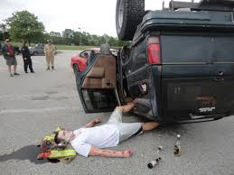
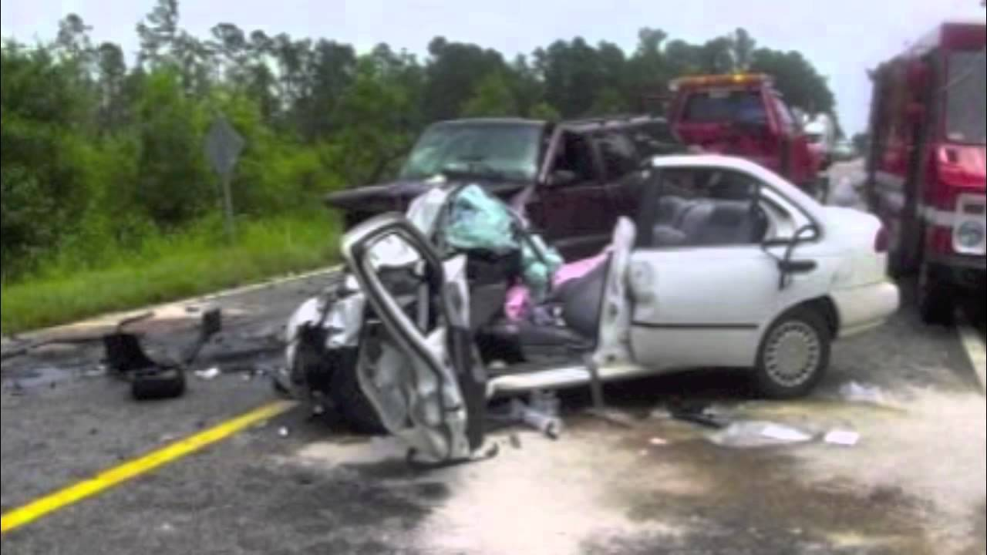
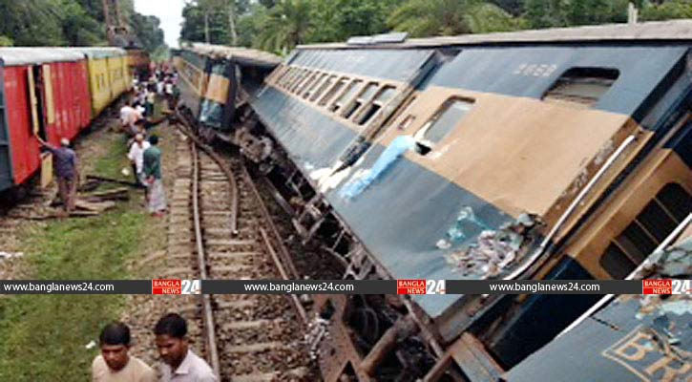
সড়ক দুর্ঘটনা বর্তমানে দিন দিন বেড়ে চলেছে-
Notes:
সড়ক দুর্ঘটনা প্রতিদিন যে বেড়ে চলেছে ,তাঁর কিছু চিত্র সংযুক্ত করা হয়েছে ।ছবিগুলি একে একে এনিমেশনের মাধ্যমে দেখাতে হবে এবং আলোচনার মাধ্যমে তুলে ধরতে পারেন।

Slide 10
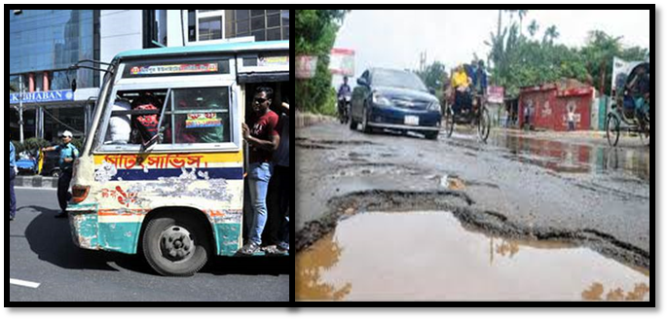
একক কাজ
সড়ক দুর্ঘটনার কারণগুলি উল্লেখ কর।
সময়- ০৭ মিনিট

Slide 11
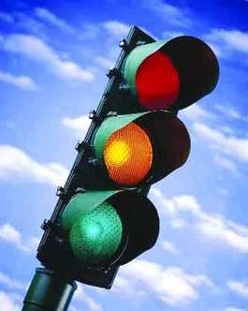
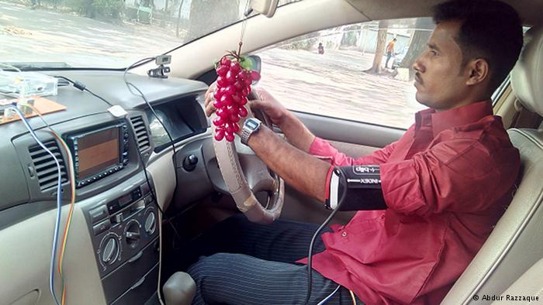
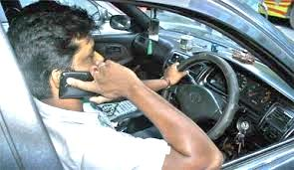
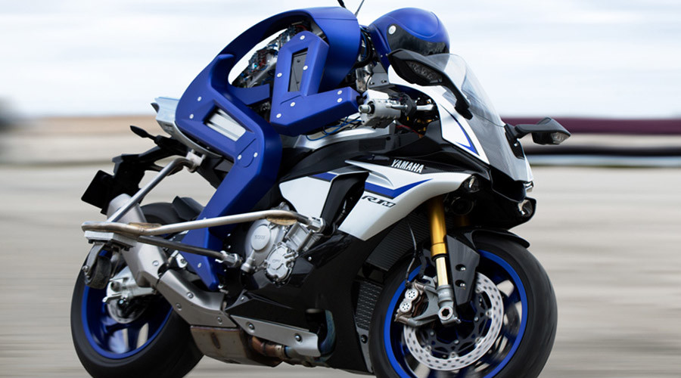
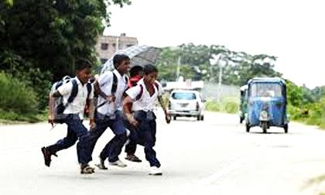
সড়ক দুর্ঘটনার কারণ গুলি নিম্নরুপ -
অধিক জন পরিবহন
ট্রাফিক আইন না মানা
ড্রাইভিং এ অদক্ষতা
মোবাইল ব্যবহার
পুরানো গাড়ি
রাস্তা পারাপারের সমস্যা
Notes:
প্রত্যেক ছবিকে লাল সেপ দিয়ে একে দেওয়া হয়েছে এবং ইম্পেথিস এনিমেশনের মাধ্যমে সমস্যাগুলি আইডেন্টিফাই করে দেখান হয়েছে।শিক্ষার্থীদেরকে একটা একটা করে দেখিয়ে বুঝিয়ে দিতে পারেন।

Slide 12
সড়ক দুর্ঘটনার ফলাফল
বাংলাদেশের হাইওয়ে পুলিশের প্রকাশিত প্রতিবেদন ২০০১-২০০৪
শতকরা | বয়সসীমা | নারী | পুরুষ
২৪% | ১৫ বছরের নিচে | ১২% | ৮৮%
৩৯% | ১৬- ৪০ বছরের মধ্যে | ২৫ | ৭৫%
৩৭% | ৪১- ৭০ বছরের মধ্যে | ১০% | ৯০%
যারা দুর্ঘটনায় স্বীকার হন প্রায় উপার্জনক্ষম ব্যাক্তি,দুর্ঘটনার ফলে তাদের পরিবার ও জীবন দুর্বিসহ হয়ে পড়ে।
Notes:
বাংলাদেশের হাইওয়ে পুলিশের প্রকাশিত প্রতিবেদনে মাত্র চার বছরের তথ্য পাঠ্য বই পাওয়া গেছে।শিক্ষক ইচ্ছে করলে বর্তমানের তথ্য সংগ্রহ করে শিক্ষার্থীদের দেখাতে পারেন।
আপনার এলাকার নিজের দেখা বাস্তব অভিজ্ঞতার ঘটনা তুলে ধরতে পারেন।

Slide 13
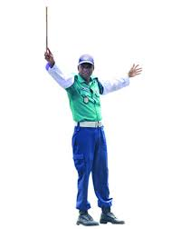
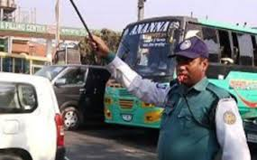
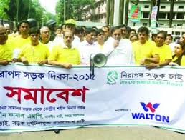
সড়ক দুর্ঘটনা রোধের উপায় ও পদক্ষেপগুলো নিম্মে দেওয়া হলঃ-
ট্রাফিক পুলিশের যথাযথ ভুমিকা পালন করা ।
জন সচেতনতা সৃষ্টি করা।
Notes:
আমাদের প্রত্যেকের উচিত নিজ জায়গা থেকে সড়ক দুর্ঘটনার প্রতিরোধে সোচ্চার হতে হবে।মিছিল মিটিং এর মাধমে এবং সড়কে চলাচলের সময় ট্রাফিক আইন মেনে চলতে হবে।ট্রাফিক পুলিশকে সহযোগীতা হাত বাড়িয়ে দিতে হবে।

Slide 14
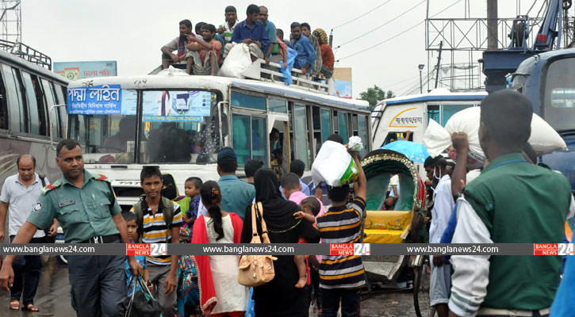
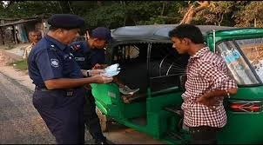
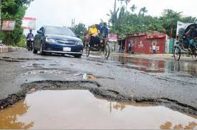
গাড়িতে অতিরিক্ত মানুষ না তোলা,সকল সিগন্যাল মেনে সর্তকতার সাথে গাড়ি চালানো।
আইনপ্রয়োগকারী সংস্থা তাদের কাজ সঠিকভাবে পালন করা ।
রাস্তা সংস্কার করা এবং ত্রুটিপূর্ণ গাড়ি রাস্তায় বের না করা।
Notes:
যানবাহনে চলাচলের সময় নিজের সচেতনাতা প্রয়োগ করতে হবে ।অতিরিক্ত বোঝায় কিংবা ত্রুটিপূর্ন গাড়িকে বয়কট করতে হবে।রাস্তা মেরামতের ব্যবস্তা করতে হবে সেটা দেখান হয়েছে।

Slide 15
দলীয় কাজ
সড়ক দুর্ঘটনার প্রভাবে ভিকটিমের পরিবার ও আর্থ-সামাজিক এবং মানসিক বিপর্যয়ের কারণে সমাজ ও পরিবারে কি কি ক্ষতি সাধন হচ্ছে তা তোমরা তুলে ধর-।
সময়- ১০ মিনিট
Notes:
শিক্ষক ইচ্ছে করলে বোর্ডে লিখে দিতে পারে ,কয়কটি দলে ভাগ করে যেমন – ক, খ ,গ, ঘ গুপে ভাগ করে দিতে পারেন।

Slide 16
মূল্যায়ন
২০০১ সালে মোট কতটি দুর্ঘটনা ঘটে ?
ক. ৪৬৯১ টি
ক. ৪০৯১ টি
ক. ৪৯৯১ টি
ক. ৪৫৫১ টি
ক. ৪০৯১
ভিকটিমের মধ্যে মারা যায় কত শতাংশ-
খ ৭০.58%
খ ৫০.58%
খ ৮০.58%
ঘ ৪০.58%

Slide 17
ট্রাফিক আলোর বিপদজনক রং কোনটি--
ক. লাল
ক. নীল
ক. সবুজ
ক. হলুদ
যারা দুর্ঘটনায় স্বীকার হন তাঁরা প্রায় -
ক. শিশু
খ. বৃদ্ধ
গ. উপার্জনক্ষম
ঘ. নারী

Slide 18
বাড়ির কাজ
সড়ক দুর্ঘটনা প্রতিরোধে সংশ্লিষ্ট সবার কি করনীয় তা তোমার নিজের মতো করে লিখে নিয়ে আসবে।

Slide 19
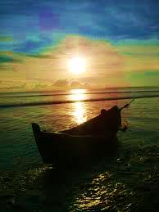
সবাইকে ধন্যবাদ

